Slide 1
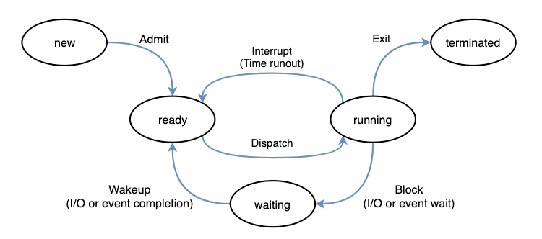
프로세스 상태 다이어그램
프로세스 계층 구조
최초의 프로세스 (systemd)
프로세스
프로세스
프로세스
시스템 호출 | 설명
fork() | 부모 프로세스의 복사본을 자식 프로세스로 생성
exec() | 자신의 메모리 공간을 다른 프로그램으로 교체
상태 | 설명
New | 프로세스 생성 중 메모리에 적재되어 PCB 할당 받음
Ready | CPU 할당 받아 실행 가능 자신의 차례를 기다리는 중
Running | CPU 할당 받아 실행 중
waiting | 입출력장치의 작업을 기다리는 상태
terminated | 프로세스 종료

Slide 2
/
home
bin
mnt
리눅스
< 리눅스 디렉토리 별 용도 >
디렉토리 | 용도
/tmp
/home & /root
/mnt
/boot
/bin
/lib
/etc
/usr
/
Picture
video
text
USB
/
home
bin
mnt
mnt
Picture
video
text

Slide 3
주소
메모리
0
커널 영역
운영체제
응용 프로그램
사용자 영역
응용 프로그램

Slide 4
메모리
커널 영역
운영체제
커널 모드
사용자 모드
응용 프로그램
시스템 호출
사용자 영역
응용 프로그램

